Slide 1
Аутизм? Будущее есть. Autizmru.ru
Руководитель: Кормилицына Инна Викторовна
Номинация: говорит волонтер

Slide 2
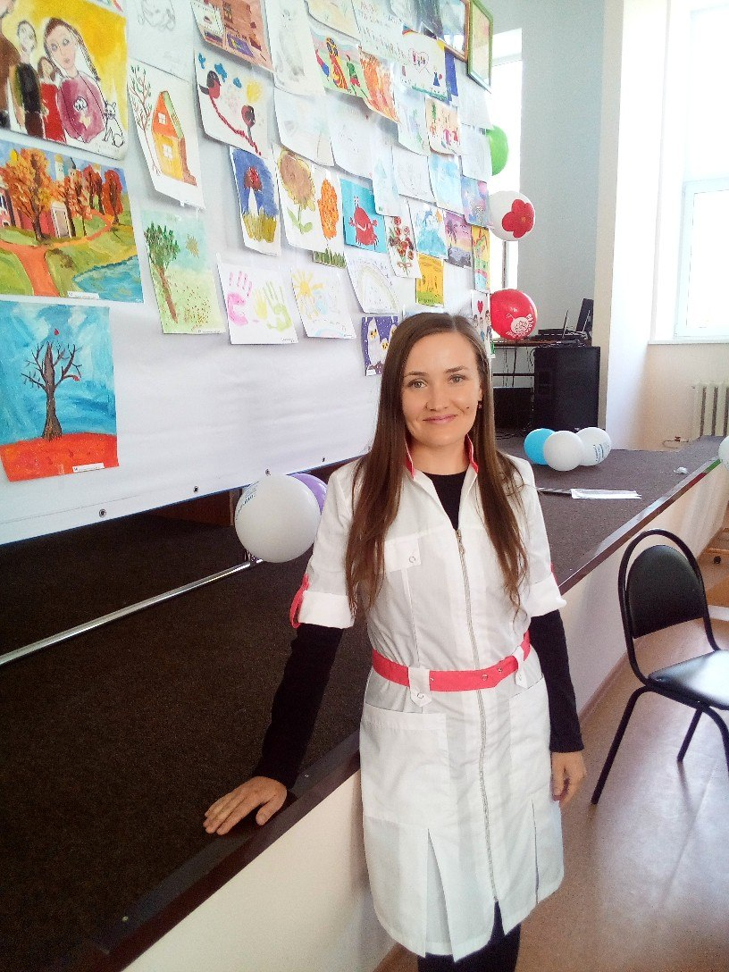
Информация об авторе
Кормилицына Инна Викторовна, 36 лет
Заместитель председателя ООРДИ «Чудо-дети» г.о. Кашира Московской области,
Дипломированный клинический психолог и IT-специалист,
Трижды лауреат 2 степени Премии губернатора Московской области «Наше Подмосковье» в 2016, 2017, 2018 годах за социально значимые проекты,
Лауреат VII Фестиваля социальных Интернет-ресурсов «Мир равных возможностей» 2016г,
Федеральный лауреат от Московской области Премии ВОРДИ «Родительское спасибо» 2019г,
Победитель Всероссийского конкурса «Портфолио гражданского лидера» 2019г учрежденного Московским Институтом Психоанализа,
Создатель и автор видеосайта «Аутизм? Будущее есть!» www.autizmru.ru

Slide 3
Аннотация
Корневая цель проекта – выстраивание системы комплексной помощи семье (социальной, медицинской, педагогической, юридической, психологической).
Задачи:
распространение адекватной информации об аутизме и методиках помощи
активизация роли родителей в реабилитации детей
выстраивание у родителей новой системы целей и ценностей и свободной самоактуализации и самореализации;
улучшение психологического климата, эмоционального состояния родителей детей с РАС;
профилактика вторичной инвалидизации семей и их распада
увеличение охвата и узнаваемости видеосайта
Высокая социальная значимость - каждый 68 ребенок в России имеет диагноз «аутизм».

Slide 4
Главная страница сайта

Slide 5
Одиночные записи

Slide 6
Меню
На сайте около 1000 видео в 35 рубриках.

Slide 7
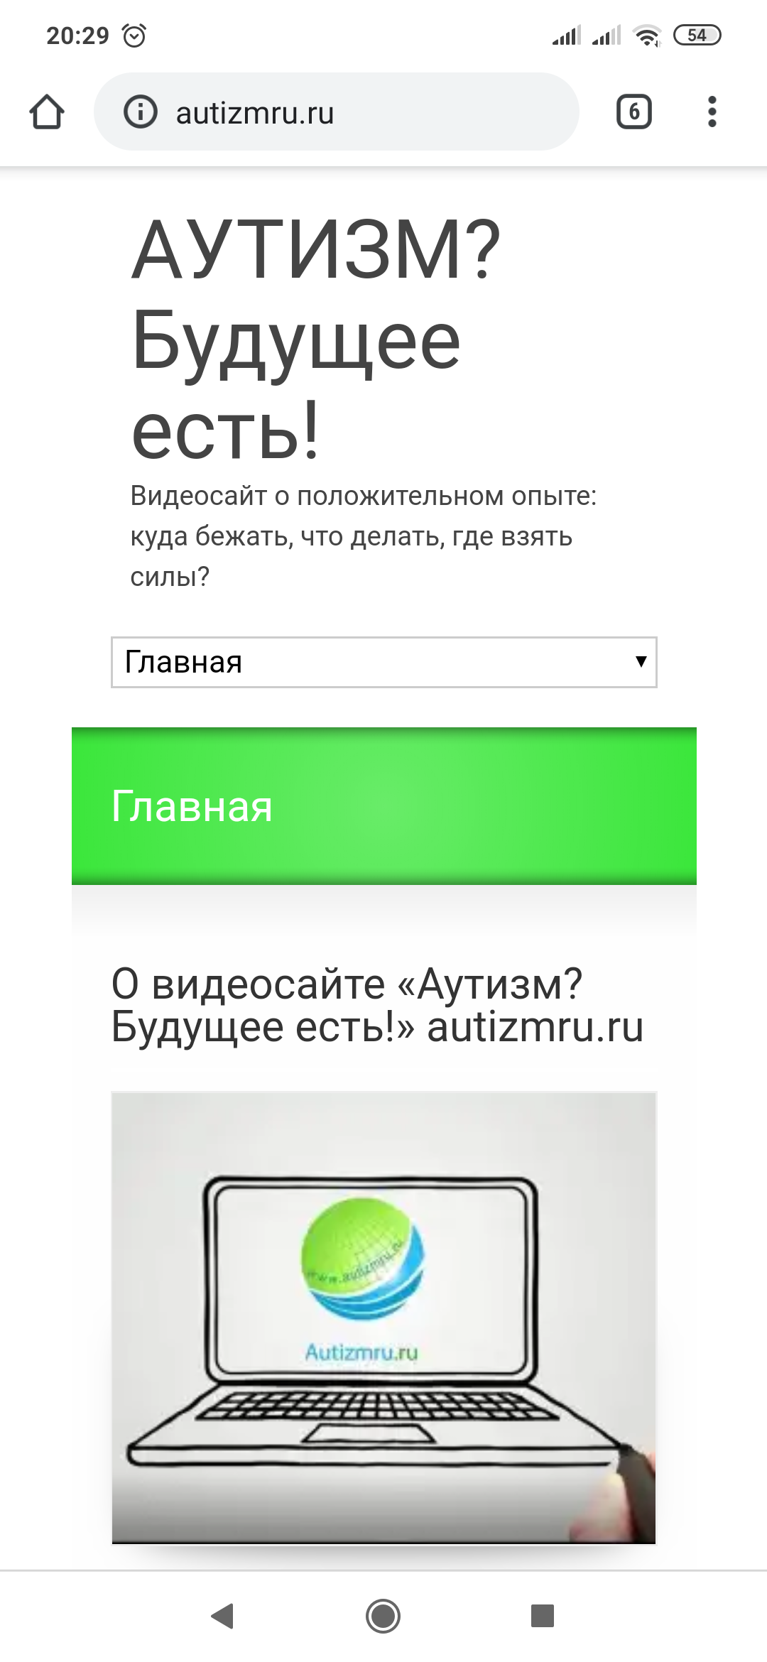
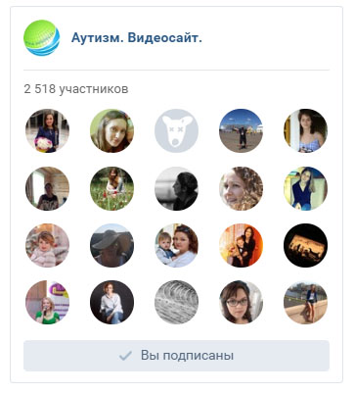
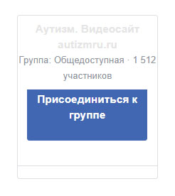
Социальные сети и мобильная версия

Slide 8
ГЕОГРАФИЯ ПРОЕКТА - Регионы
По данным сайта liveinternet.ru

Slide 9
География проекта – страны

Slide 10
Результат
Популярный видеосайт с широким охватом и узнаваемостью – верный помощник родителей детей с РАС.
вывод тематических запросов в ТОП-10 Яндекс.
42 тыс человек – общая численность в социальных сообществах
Рост трафика на сайт 400-500%
Рост активности подписчиков +300%

Slide 11
Спасибо за внимание!
Контактные данные проекта :
http://autizmru.ru/
Контактные данные руководителя проекта:
Кормилицына Инна Викторовна
karinna@yandex.ru
8(926)57-58-222

